Slide 1


ATUENDO APROPIADO
de la Diaconisa
Gloria de Ruiz

Slide 2

Es importante brindar una buena primera impresión…
La diaconisa al brindar una Bienvenida con amabilidad causará un impacto permanente en la vida de quienes la reciben.
PARA COMPLETAR UNA BUENA IMPRESIÓN ES NECESARIO PREOCUPARTE POR EL ATUENDO
Notes:
Es importante brindar una buena primera impresión…
La diaconisa al brindar una Bienvenida con amabilidad causará un impacto permanente en la vida de quienes la reciben.
PARA COMPLETAR UNA BUENA IMPRESIÓN ES NECESARIO PREOCUPARTE POR EL ATUENDO

Slide 3

Asimismo que las mujeres se ATAVÍEN de ropa decorosa, con pudor y modestia; no con peinado ostentoso, ni oro, ni perlas, ni vestidos costosos. 2 TIMOTEO 2:9
PAUL RECOMMENDS

Slide 4

"Vuestro atavío no sea el externo de peinados ostentosos, de adornos de oro o de vestidos lujosos, sino el interno, el del corazón, en el incorruptible ornato de un espíritu afable y apacible, que es de grande estima delante de Dios" 1 PEDRO 3: 3, 4
PETER RECOMMENDS

Slide 5

Atuendo-Atavío
Conjunto de prendas o ropa exterior de una persona, que forma un traje o vestido para cierto lugar, época, acontecimiento o actividad.
La palabra INDUMENTARIA proviene etimológicamente del latín “indumentum”, de “induere” que significa “lo que se lleva puesto sobre el cuerpo, el ropaje”
Qué llevas puesto sobre tu cuerpo en tu ministerio de Diaconado?

Slide 6

Ornamento
Adornos y conjuntos de piezas decorativas que sirven para embellecer o hermosear.
Comprende guantes, sombreros y gorros, carteras - bolsos, paraguas.

Slide 7
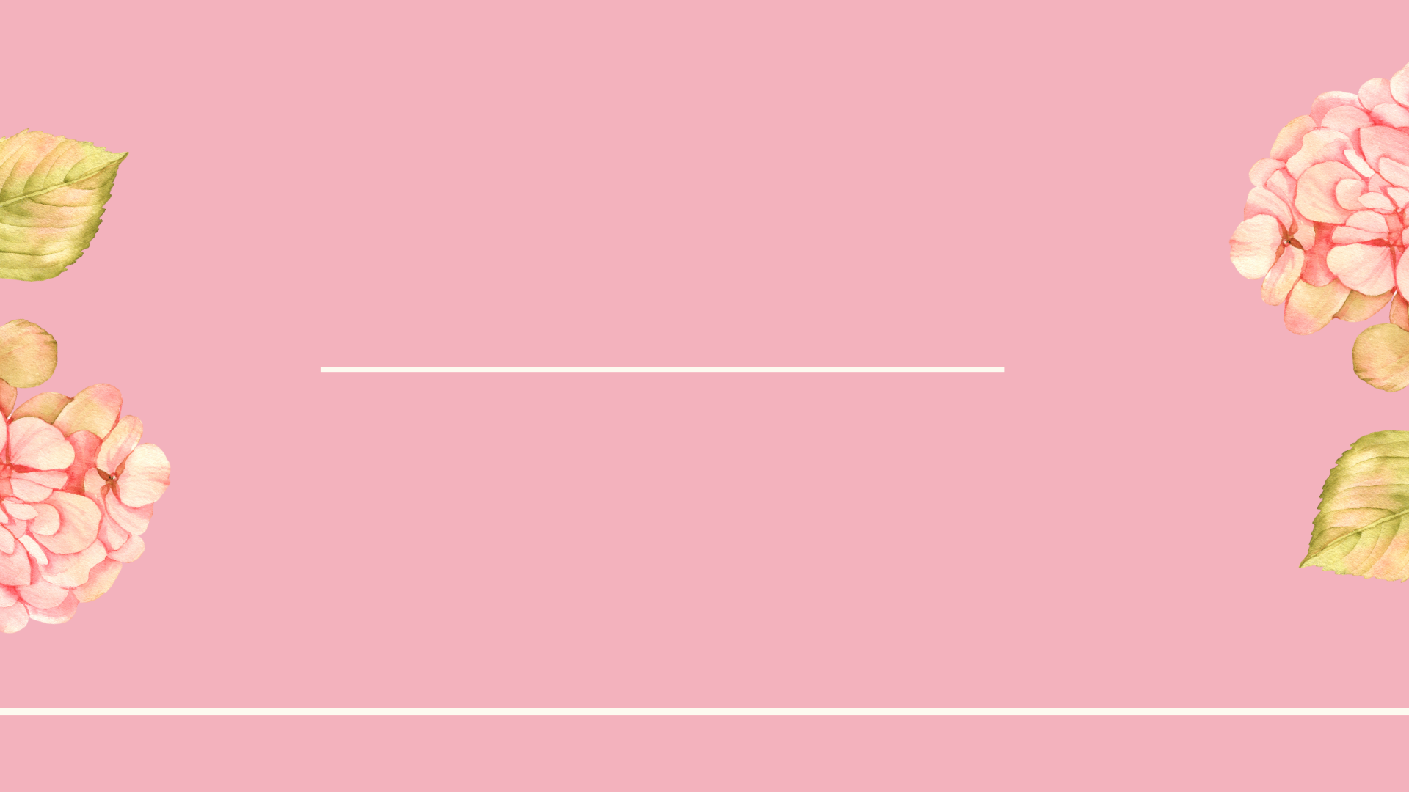
Al vestirnos, preparamos nuestro cuerpo para el mundo social; por medio de la ropa que elegimos creamos discursos sobre el cuerpo: aceptable, respetable, deseable, violento o abyecto.
De esta manera, el vestuario y los diferentes elementos de decorado corporal se convierten en símbolos de identidad y declaraciones de una preferencia estética, nuestros cuerpos vestidos hablan y revelan una cantidad de información sin mediación de las palabras.

Slide 8
Todas las mujeres a diario utilizamos
atuendo-atavío con ornamentos de acuerdo a:
La Diaconisa que ha sido apartada y ungida por Dios, siempre debe utilizar el mismo TIPO de ATAVÍO, ya que el ungimiento se lleva a todas partes y en toda circunstancia.
El ungimiento no es un ropaje que únicamente utilizamos los días sábados…NO…
Edad
Lugar que iremos
Situación-Evento o celebración
Estado de ánimo que tenemos

Slide 9
UNIFORME ?
Un uniforme… No es una prenda cualquiera.. El uniforme produce ciertos sentimientos y comportamientos en aquel que lo viste y en aquellos que lo ven. Produce: admiración, sentimiento de orgullo, o totalmente lo contrario si no te sientes identificado con él.
Los uniformes esconden un significado que todos identificamos al instante, ya que cada uno de nosotros representamos un rol dentro de la sociedad y necesitamos saber quién es quién dentro de ella.
El uniforme es el primer contacto visual que los demás perciben. Es un elemento de comunicación de una empresa. Por ello, debe ser escogido con cuidado y utilizado con esmero.
A su vez, el trabajador que usa cierto uniforme se convierte en publicidad de la empresa.
La diaconisa que sirve en la empresa de Dios por la salvación de las almas, debe utilizar una vestimenta-uniforme que inspire admiración, que la gente distinga que eres una sierva de Dios, que comunique que eres una mujer fiel seguidora de Jesús y que promocione a todos la bendición de ser cristiana.

Slide 10
EN LA GRABACIÓN DE PELICULAS… SE NECESITA UN DISEÑADOR DE VESTUARIO…
UN DISEÑADOR: Diseña trajes y accesorios a medida, que se adapten a personajes y entornos específicos. Antes de comenzar sus diseños, leen, analizan e interpretan el guion que se está trabajando. Los diseñadores de vestuario trabajan en el mundo del teatro, el cine y con algunas personalidades de la vida real.
El vestuario escenográfico se divide en: 1. Realista: Este tipo de indumentaria apela a una realidad histórica. Detrás de ella hay un proceso de investigación. 2. Pararrealista: Este tipo de vestuario se centra más en la espectacularidad que en el rigor histórico. 3. Simbólico: Aquí el vestuario sirve para traducir simbólicamente los caracteres de los personajes.

Slide 11
NUESTRO DISEÑADOR DE VESTUARIO ES NUESTRO CREADOR Y ÉL ESTABLECIÓ LA MANERA DE VESTUARIO QUE DEBE UTILIZAR UNA MUJER Y MÁS AÚN UNA DIACONISA:
Asi mismo que las mujeres se ATAVÍEN con: ROPA DECOROSA, CON PUDOR Y MODESTIA; NO CON PEINADO OSTENTOSO, NI ORO, NI PERLAS, NI VESTIDOS COSTOSOS.
2 TIMOTEO 2:9

Slide 12
Principios de Vestimenta
Decoro
Pudor
Modestia

Slide 13
¿Cómo vestirse a diario con el ATAVÍO de DIACONISA ?

Slide 14
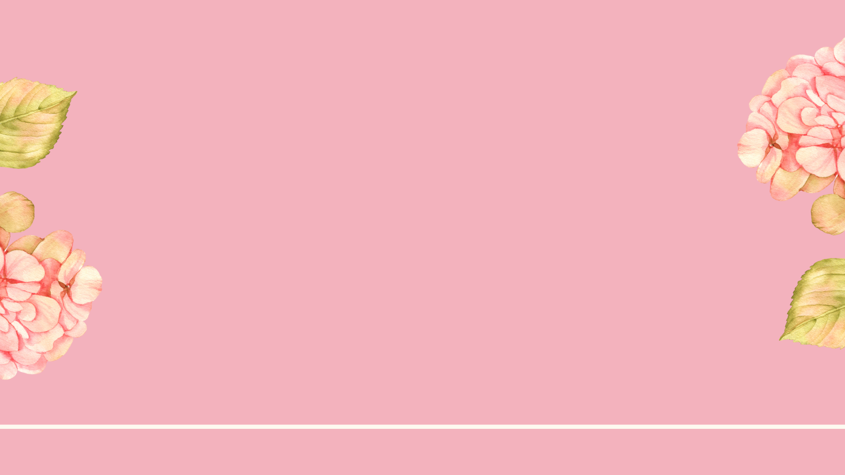
DINÁMICAS

Slide 15
TU ATUENDO DEFINE TU HISTORIA
Al elegir tu vestimenta se debe establecer individualidad y proporciona pistas sobre nuestra identidad, la ropa define gusto, educación, tipo de familia, relación con Dios, conocimiento de la Palabra de Dios y es una expresión de nuestra personalidad. Es decir que la vestimenta cuenta la historia de quiénes somos y cómo vivimos.
Con el transcurso del tiempo, la ropa comienza a asociarse a la ubicación en la sociedad, dependiendo estos ropajes, de la modestia personal, la ostentación o el lujo, las posibilidades económicas, las actividades laborales, etc. Entregue las siguientes preguntas a cada Diaconisa, para que la respondan en pareja. Luego usted concluya con la reflexión aplicada a cada una.
Piense en algún personaje femenino de la Biblia.
Haga una lista de la información de su personaje: Cómo era su personalidad? Cuál era su origen étnico? Cómo era su estado económico? Cuál era la edad aproximada? y la profesión? Mencione el lugar dónde vivía? Mencione la Época en la que vivía?
_____________________________________________________________________________
¿Qué tipo de ropa o accesorios escogería este personaje para sí mismo para ayudar a contar su historia?
_____________________________________________________________________________
¿Qué cambios o momentos cruciales experimenta el personaje en la historia?
_____________________________________________________________________________
¿Qué debería mostrar el vestuario sobre el personaje en cada momento importante? Epoca de la Historia
______________________________________________________________________________
Mediante un dibujo cree un vestuario para su personaje. Cuando lo termine, explique por qué lo eligió aquí abajo.
_____________________________________________________________________________

Slide 16
EN ESTA PRIMERA DINÁMICA APRENDIMOS QUE AL VESTIRNOS CONTAMOS LA HISTORIA DE QUIENES SOMOS
SI ALGUIEN ANALIZARA Y DIBUJARA TU TIPO DE VESTIMENTA,
CÓMO CREES QUE TE DIBUJARÍA?
QUÉ HISTORIA ESTÁS CONTANDO CON TU VESTIMENTA?

Slide 17
REFLEJA TU PERSONALIDAD
Todos elegimos diversas ropas para diversas ocasiones, pero generalmente elegimos vestirnos con ropa que nos gusta. Dicha vestimenta refleja nuestra actitud, que personalidad tenemos (introvertida-extrovertida). La vestimenta refleja o demuestra tu interior.
El caminar de un cowboy chueco en botas, el brincar de un alumno de secundaria en tenis, y el pavoneo de un modelo de alta costura en tacos dice mucho sobre cada rol.
Reúna a los participantes en pareja. Indique a cada pareja que describan el vestuario apropiado que utilizarían en las siguientes situaciones. La ropa y accesorios de sus propios clósets. Analice las opciones para cada situación
Entrevista de trabajo: _________________________________________________________________
Caminara por una montaña ____________________________________________________________
Cita con el presidente de la Republica ____________________________________________________
Cena romántica-Aniversario ____________________________________________________________
Cumpleaños de un niño-Hijo (a) _________________________________________________________
Visitar a una amiga ___________________________________________________________________
Estar sola en casa- Quehaceres __________________________________________________________
Crees que el vestuario contribuye con el efecto final para poder cumplir tus metas-planes? _____________________________________________________________________________
Notes:
La
ropa establece individualidad y proporciona pistas
sobre nuestra identidad cultural. Los uniformes - tales
como un uniforme del policía, una camiseta tipo polo y
khakis de un trabajador de comida rápida, el hábito de
una monja o el sombrero de un cocinero - nos permiten
identificar inmediatamente la profesión o el puesto de
una persona. Una falda escocesa kilt y un kimono son
emblemas de los orígenes específicos de países y
culturas. Los ejércitos de cada país tienen uniformes
definidos por color e insignias.
Instruya a los alumnos que creen un estilo que exprese
lo contrario de su propia personalidad. ¿Cuántos
modificaciones tendrían que hacerle a su pelo,
maquillaje, accesorios y ropa para convertirse en la
persona opuesta? ¿Cuál sería el primer paso? Esta
actividad puede incluir un montaje fotográfico.
ACTIVIDAD COMPLEMENTARIA
Pídale a los alumnos que elijan una prenda o joya
que tengan puesta. Pídales que describan la historia
de ese accesorio, su importancia y significado. Luego
deben describir cómo les hace sentir a ellos.

Slide 18
EN ESTA DINÁMICA APRENDIMOS QUE AL VESTIRNOS REFLEJAMOS NUESTRA PERSONALIDAD, ACTITUD Y GUSTOS PERSONALES.
SI ALGUIEN VIERA HOY TU VESTIMENTA,
QUE IMPRESIÓN DARÍAS DE TU PERSONALIDAD?
QUÉ REFLEJA TU VESTIMENTA DE TÍ MISMA?

Slide 19
CULTURA –RAICES ÉTNICAS
Conjunto de los rasgos distintivos espirituales y materiales, intelectuales y afectivos que caracterizan a una sociedad o a un grupo social y que abarca, además de las artes y las letras, los modos de vida, las maneras de vivir juntos, los sistemas de valores, las tradiciones y las creencias .
Cada persona tiene un modo distinto de vestir de acuerdo a sus necesidades, cultura y religión.
Piense el la vestimenta de una cultura en particular. Elija una prenda (zapatos, botas, sombrero, chaqueta, falda, vestido, chaqueta) y compare cómo cambia entre dos culturas una misma prenda. Por ejemplo una falda de África difiere de una falda en América. De un ejemplo de un tipo de ropa que usted puede ser que use hoy y como se habría usado hace 100 años atrás.
Las elecciones de ropa que tomamos cada día reflejan nuestro gusto, estilo y circunstancias económicas, geográficas y sociales. Los colores y los estampados que usamos revelan nuestra personalidad. El vestuario puede proveer al público la información sobre la época, el lugar y la profesión de la gente en la historia.
Enumere tres profesiones, culturas o épocas para las cuales usted podría encontrar los siguientes artículos:
Bufanda ______________________ _________________________ ______________________
Botas ______________________ _________________________ ______________________
Corbata ______________________ _________________________ ______________________
Chaqueta ______________________ _________________________ ______________________
Mochila ______________________ _________________________ ______________________
Guantes ______________________ _________________________ ______________________
Capa ______________________ _________________________ ______________________
Seleccione una prenda que usted tenga puesta ahora que es única en su cultura-familia (fustan-chingo)
________________________________________________________

Slide 20
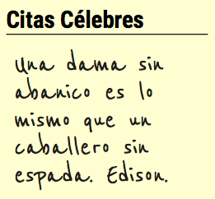

Slide 21
EN ESTA TERCERA DINÁMICA APRENDIMOS QUE AL VESTIRNOS TOMAMOS EN CUENTA NUESTRA CULTURA E IDIOSINCRACIA
LA VESTIMENTA ES MUY PECULIAR
DEPENDIENDO DEL PAÍS O REGIÓN GEOGRÁFICA.
¿HA CAMBIADO TU ESTILO DE VESTIMENTA EN LOS ÚLTIMOS AÑOS POR INFLUENCIAS DE OTRAS CULTURAS

Slide 22
CUIDADO CON LAS PRENDAS ESPECIALES
Las prendas especiales son el Ornamento (Adornos y conjuntos de piezas decorativas que sirven para embellecer o hermosear. Comprende guantes, sombreros y gorros, carteras - bolsos, paraguas)
Existen prendas que son especiales y guardamos por mucho tiempo, algunas de esas prendas las utilizamos con regularidad, aunque no sea apropiado, porque nos hace recordar y sentir algunas sensaciones y emociones del pasado que nos dan alegría y felicidad.
Pídale a cada estudiante que describa una prenda de vestir o un accesorio que él o ella esté usando.
Cómo él o ella obtuvo la prenda. ¿Fue un regalo o una compra?
______________________________________________________________
¿Cuánto tiempo él o ella la ha tenido? ¿Tiene valor sentimental?
______________________________________________________________
Pida los alumnos que piensen y elijan una prenda que tengan puesta. Indíqueles que describan la historia de ese accesorio especial, su importancia y significado.
______________________________________________________________
Luego deben describir cómo les hace sentir a ellos.
______________________________________________________________

Slide 23
ELENA DE WHITE
“Más de una mujer, obligada a confeccionar sus vestidos o el de sus hijos, conforme a la moda, se ve condenada a incesante y pesadísimo trabajo. Más de una madre, enervada y con los dedos trémulos, pena hasta las altas horas de la noche para añadir al vestido de sus hijos inútiles adornos que en nada contribuyen a la salud, a la comodidad o a la belleza … Ministerio de Curación 285
Su disposición a vestir de acuerdo con la moda y a lucir encajes y oro y adornos artificiales, no logrará recomendar a otros su religión ni la verdad que profesa . Testimonies, t. 9 pág. 375.
¿Cómo es esto? ¿Estamos confesando a Cristo cada día en nuestra vida? ¿Lo confesamos mediante nuestra vestimenta, al ataviarnos con adornos sencillos y modestos? ¿Es nuestro arreglo el de un espíritu tranquilo y apacible que es de gran valor a la vista de Dios?…¿Estamos tratando de promover la causa del Maestro? ¿Es definido el límite que existe entre ustedes y el mundo, o están intentando seguir las modas de esta época degenerada? ¿No hay diferencia entre ustedes y los mundanos? Cada día con Dios 10 de mayo.

Slide 24
EN ESTA CUARTA DINÁMICA APRENDIMOS QUE AL VESTIRNOS NO SIEMPRE DEBEMOS UTILIZAR PRENDAS CON VALOR SENTIMENTAL
HAY PRENDAS CON VALOR SENTIMENTAL QUE NO NECESARIAMENTE SE TIENEN QUE UTILIZAR PARA REPRESENTAR EL MINISTERIO DEL DIACONADO
QUÉ PRENDAS ESPECIALES DECIDES HOY YA NO UTILIZAR?

Slide 25
RECOMENDACIONES para el vestuario Correcto de una Diaconisa apartada y ungida por Dios para Servir :

Slide 26
Vístete con propiedad, respondiendo a la cultura de la iglesia.
Cuida tu arreglo personal, la pulcritud es básica.
Cuida lo que tu lenguaje corporal refleja en los movimientos de tus manos y expresiones del rostro.

Slide 27
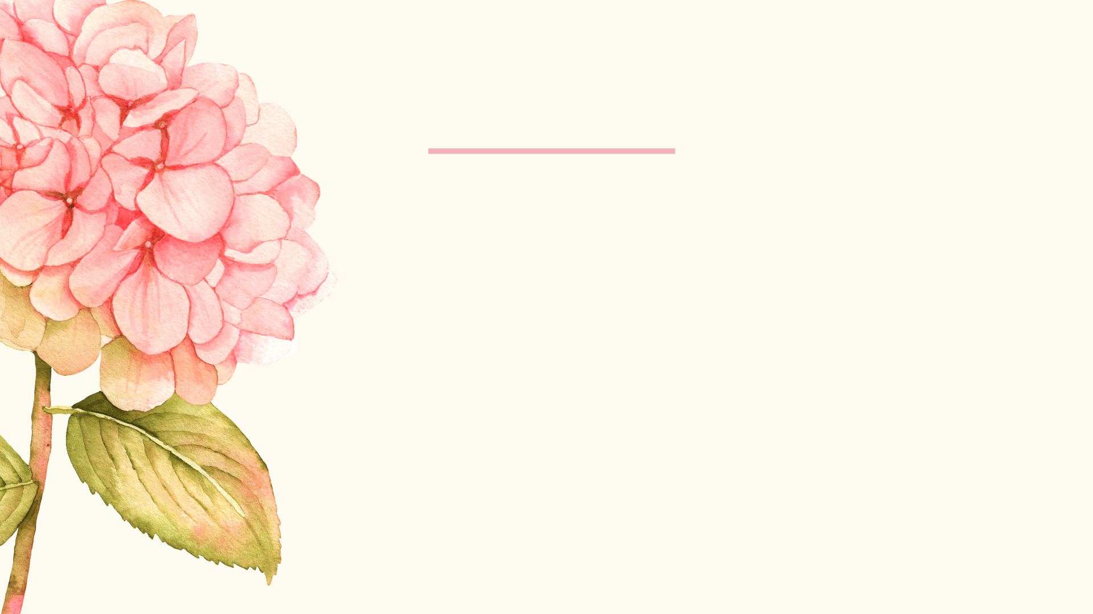
ZAPATOS
La mayoría de las mujeres son grandes apasionadas del calzado. Según un reciente estudio del sector del calzado, alrededor de un 80% de las mujeres sienten una predilección especial por los zapatos,
Elegir qué zapatos nos vamos a poner, como ocurre con el vestuario, es una decisión que debe ir acorde a cada ocasión e, incluso, tendiendo en cuenta el horario en el que se van a lucir. Los zapatos femeninos los podemos clasificar en tres categorías por el tamaño de sus tacones, por estilo y colores.

Slide 28
Zapato planos
Son los tipos de zapatos más utilizados para vestir con un lookdeportivo -sport- y para acudir al trabajo. Se suelen vestir con ropa informal, deportiva y con algunos tipos de vestuario laboral
Zapato tacón bajo-medio
Son los más utilizados para ir al trabajo y para la rutina diaria de la mujer. Se suelen vestir con un traje de chaqueta y con cualquier otro conjunto de ropa casual e incluso formal
Zapato tacón alto
Son los zapatos de vestir y suelen ser los zapatos para la noche y para lucir con el vestuario más elegante y de etiqueta. pero tienen el inconveniente de ser zapatos bastante incómodos, e incluso poco recomendables para quienes padecen de alguna dolencia en la espalda o las articulaciones.
Zapato Deportivo
aunque se utiliza a diario por muchas personas, solo debe utilizarse para hacer deporte o vestir de con un look deportivo -sport- en zonas deportivas o de recreo.
A diferencia del calzado masculino, el zapato femenino abarca toda la gama de colores posibles, siendo los más oscuros, por regla general, los más utilizados para vestir de etiqueta.

Slide 29
VESTIMENTA
En el caso de las faldas deben ser siempre a la altura de la rodilla, ni más arriba ni más abajo. Quedan totalmente fuera de lugar las faldas de esta medida con transparencias o con un corte que muestre más pierna de la que dicta el protocolo. El corte de la falda también es importante. Se recomienda llevar una de tipo acampanada que se mueva al vuelo con el movimiento del andar, porque es más cómoda y formal. No obstante, las faldas midi también están aceptadas, pero tendrás que tener mucho cuidado en escoger una que no sea demasiado
También es esencial que el escote no sea demasiado marcado y que el corte de tu vestido sea elegante.
La Biblia nos enseña la modestia en el vestir. "Asimismo oren también las mujeres en traje decente, ataviándose con recato y modestia" (1 Tim. 2: 9). Este pasaje prohíbe la ostentación en el vestir, los colores chillones, los adornos profusos … Todo medio destinado a llamar la atención a la persona así vestida, o a despertar la admiración, queda excluido de la modesta indumentaria impuesta por la Palabra de Dios.
Consejos para los Maestros, pág. 231.

Slide 30
CABELLO
Puedes arreglarte el pelo como más te guste, pero con moderación. No te pongas pinzas de colores, ni coleteros.
Lo mejor es llevar el pelo suelto con ondas y peinado hacia un lado. Si te apetece hacerte un recogido utiliza clips del mismo color de tu pelo y muy finos para que queden totalmente disimulados. Una melena suelta y natural también queda excelentemente bien para la media etiqueta.

Slide 31
ROPA INTERIOR
Esta no debe verse a través de tu vestido
La ropa interior afecta la figura y la silueta del cuerpo humano. A través de la historia, los hombres y las mujeres han transformado su silueta usando corsés y enaguas, hombreras, etc..
Aunque el público nunca vea la ropa interior, la misma afecta la postura del actor y cómo camina, se sienta y respira.

Slide 32
Dave Barry
"Debo aclarar que llevaba una capa de terciopelo negro para parecerme al apuesto, romántico Zorro. Pero en realidad parecía un murciélago gigantesco con gafas”

Slide 33

Elena de White
Debe enseñarse a todos a ser aseados, limpios y ordenados en su indumentaria, pero sin dedicarse a los adornos exteriores que son completamente impropios para el santuario. No debe haber ostentación de trajes; porque esto estimula la irreverencia ... Con frecuencia la atención de la gente queda atraída por ésta o aquella hermosa prenda, y así se infiltran pensamientos que no debieran tener cabida en el corazón de los adoradores. Dios ha de ser el tema del pensamiento y el objeto del culto; … y cualquiera cosa que distraiga la mente del servicio solemne y sagrado le ofende. La ostentación de cintas y moños, frunces y plumas, y adornos de oro y plata, es una especie de idolatría, y resulta completamente impropia para el sagrado servicio de Dios. Joyas de los Testimonios, tomo 2, pág. 436.. Deuteronomio 22:5
"Ya sea en el púlpito o fuera del púlpito, su apariencia es importante—La obra en la que estamos comprometidos es una obra responsable y exaltada. Los que ministran la Palabra y la doctrina deben ser ejemplo de buenas obras. Deben ser ejemplo de santidad, limpieza y orden. La apariencia del siervo de Dios, en el púlpito y fuera de él, debe ser la de un ministro viviente.

Slide 34
Elena de White
“Muchos necesitan instrucción en cuanto a cómo deben presentarse en la asamblea para adorar en sábado. No han de entrar en la presencia de Dios con las ropas que llevan comúnmente durante la semana. Todos deben tener un traje especial para el sábado, para llevarlo cuando asistan al culto en la casa de Dios… Aunque no debemos conformarnos a las modas mundanales, no debemos ser indiferentes acerca de nuestra apariencia exterior. Debernos ser aseados y estar bien arreglados, aunque sin adornos. Los hijos de Dios deben ser limpios en su interior y exterior”. Joyas de los Testimonios 3, 22
Hay una tendencia creciente de que las mujeres, en su vestido y apariencia, se aproximen al otro sexo todo lo que sea posible y la moda es que sus vestidos sean muy parecidos a los de los hombres, pero Dios declara que esto es una abominación … Dios quería que hubiera una clara distinción entre el vestido de hombres y mujeres y ha considerado el asunto de importancia suficiente para dar instrucciones explícitas acerca de él; pues la misma vestimenta usada por ambos sexos ocasionaría confusión y gran aumento de crimen. Testimonies, tomo 1, págs. 457-460.

Slide 35
Elena de White
El vestido debiera ser holgado, sin que obstruya la circulación de la sangre ni la respiración libre, plena y natural. Los pies debieran estar protegidos adecuadamente del frío y la humedad … Con esta vestimenta, podemos hacer ejercicio al aire libre, aun con el rocío de la mañana o de la noche, o después de una lluvia o nevada, sin temor de resfriarnos. Christian Temperance and Bible Hygiene, págs. 89, 90
Si somos cristianos, seguiremos a Cristo aunque el camino que debamos seguir sea opuesto a nuestras inclinaciones naturales. No vale la pena deciros que no debéis usar esto o lo otro, pues si el amor de esas cosas vanas está en vuestro corazón, el desprendernos de vuestros adornos será tan sólo como cortar el follaje de un árbol … Las inclinaciones del corazón natural se manifestarán nuevamente. Debéis estar convencidos en vuestra conciencia. Review and Heráld., 10-5-1892.
Nuestro vestido no nos hace de valor a la vista del Señor. Lo que vale ante Dios es el adorno interno, las gracias del Espíritu, las palabras bondadosas, la consideración atenta hacia otros. Counsels on Stewardship, pág. 301.

Slide 36
Elena de White
Los cristianos no debieran empeñarse en convertirse en un hazmerreír vistiéndose en forma diferente del mundo. Pero si al poner en practica sus convicciones de lo que corresponde respecto a vestir modesta y saludablemente se encuentra fuera de moda, no …debiera cambiar su vestido a fin de asemejarse al mundo. Si el mundo introduce una moda recatada, conveniente y saludable, que esté de acuerdo con la Biblia, no cambiará nuestra relación con Dios o con el mundo el adoptar tal estilo de vestido. Los cristianos debieran seguir a Cristo y hacer sus vestidos conforme a la Palabra de Dios. Debieran evitar los extremos.
Testimonies, tomo 1, págs. 458, 459.

Slide 37
Elena de White
Háblese del amor y humildad de Jesús pero no se anime a los hermanos y hermanas a encontrar fallas en el vestido o la apariencia de otros. Algunos se deleitan en esto; y cuando su mente se ocupa en ese sentido, comienzan a sentir que deben convertirse en remendones de la iglesia ... Suben a la silla del juez y tan pronto como ven a uno de sus hermanos y hermanas, miran para encontrar algo que criticar. Esta es una de las formas más efectivas para volverse estrecho de mente y para empequeñecer el crecimiento espiritual. Dios quiere que bajen de la silla del juez pues nunca los ha colocado allí. Historical Sketches of Seventh-day Adventist Foreign Mission, págs. 122, 123.

Slide 38
Y yo vi la santa ciudad, la nueva Jerusalén que descendía del cielo de parte de Dios, preparada como una novia adornada para su esposo. APOCALIPSIS 21:2
Si te vas a Vestir que sea para tu esposo y Creador

Slide 39

DIOS TE BENDIGA

